Slide 1
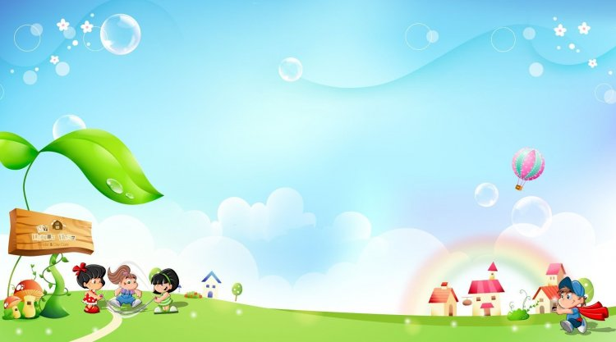
Алгоритм создания мультфильма в ДОО
Подготовила Выскубова Светлана Викторовна,
педагог дополнительного образования
мультстудия «Мультяшки»
МБДОУ ДСКВ №5 ст.Ясенской

Slide 2
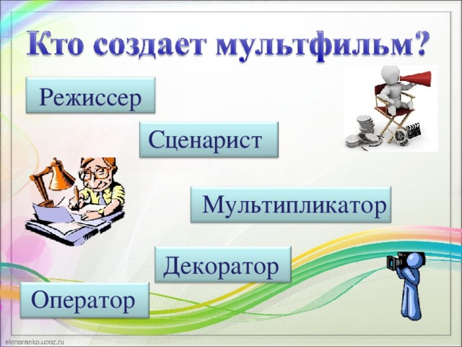

Slide 3
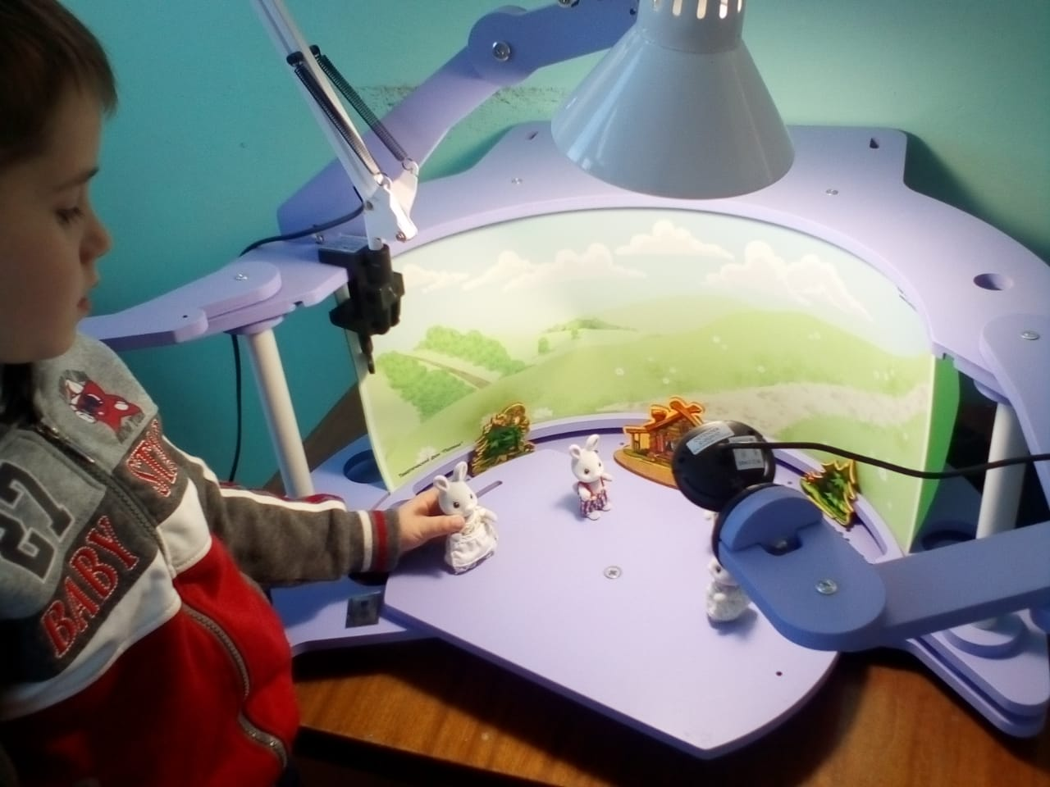
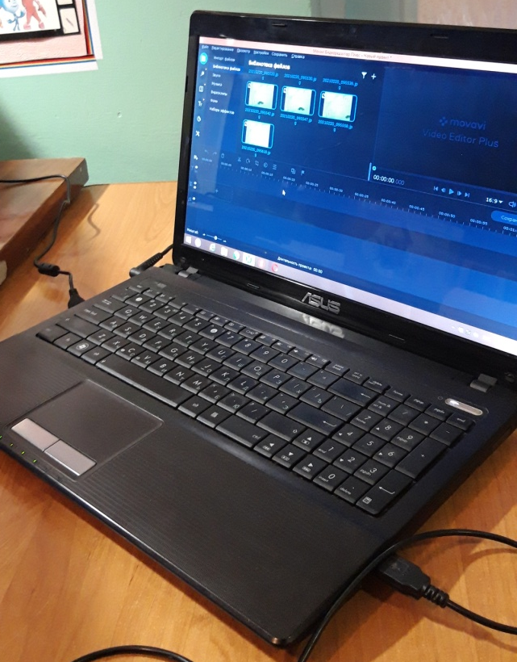
ОБОРУДОВАНИЕ ДЛЯ СОЗДАНИЯ МУЛЬФИЛЬМА

Slide 4
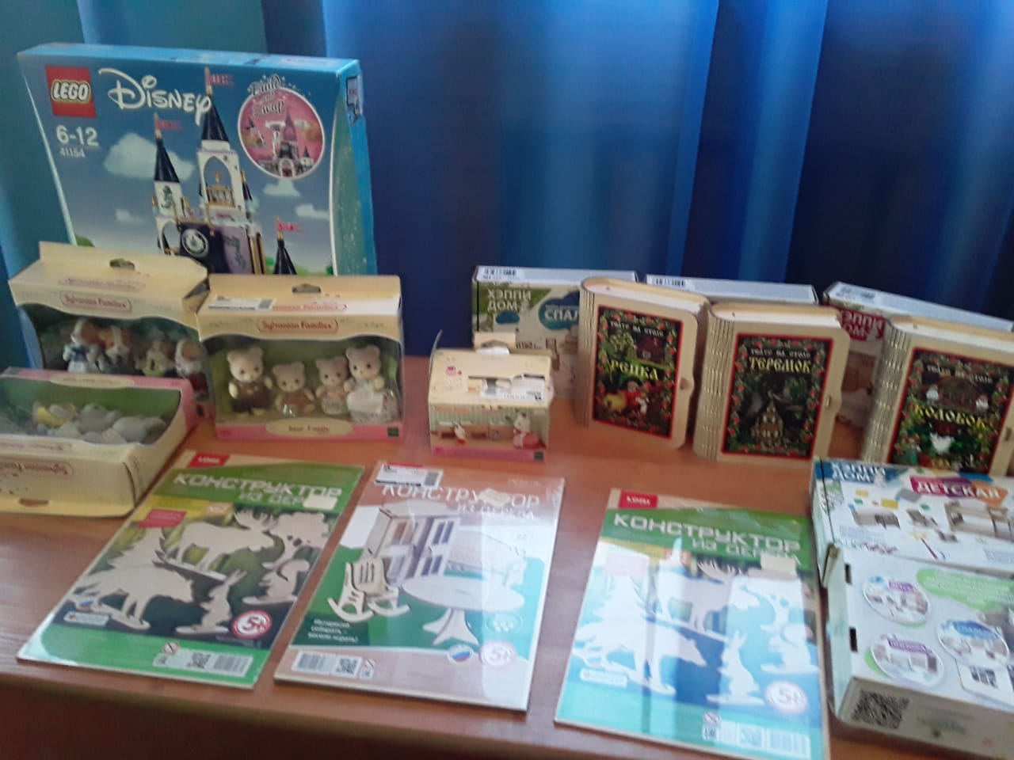
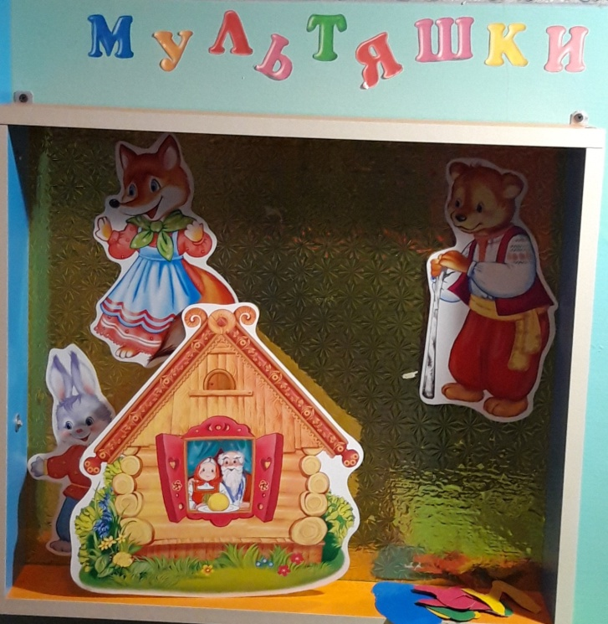
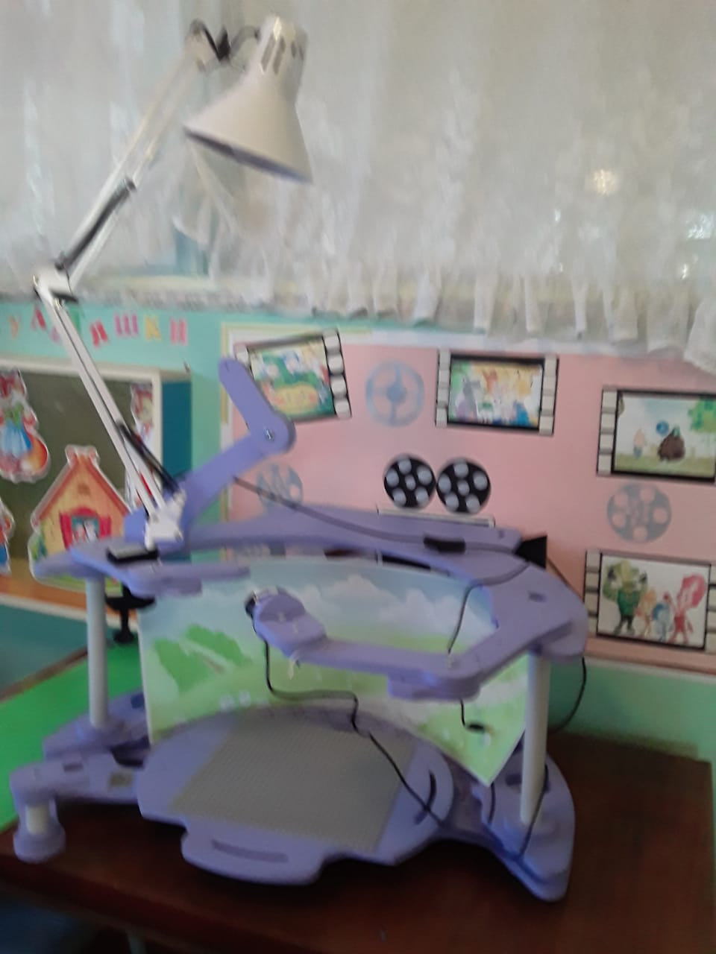
НАША МУЛЬТСТУДИЯ

Slide 5

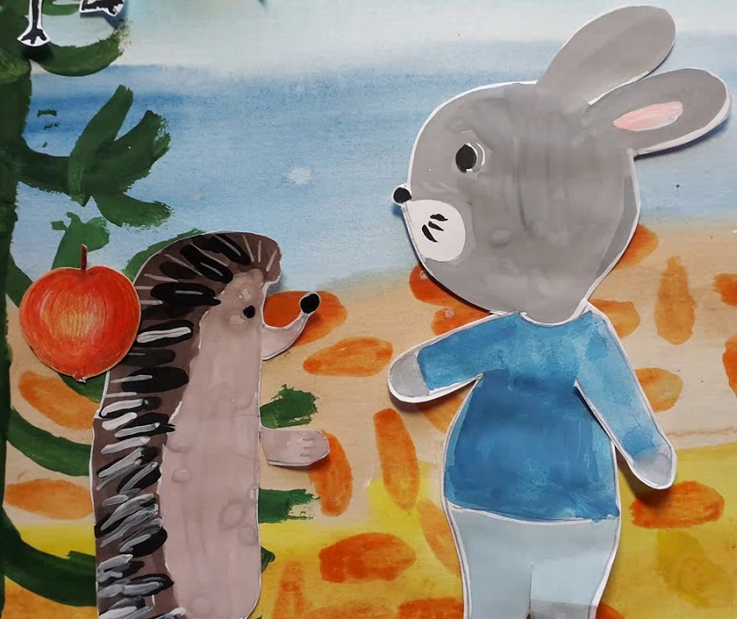
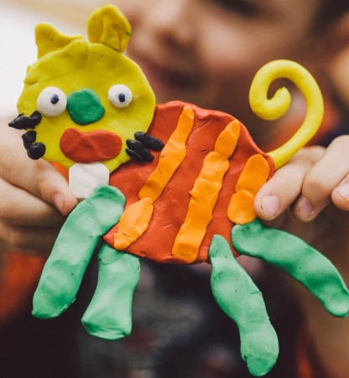
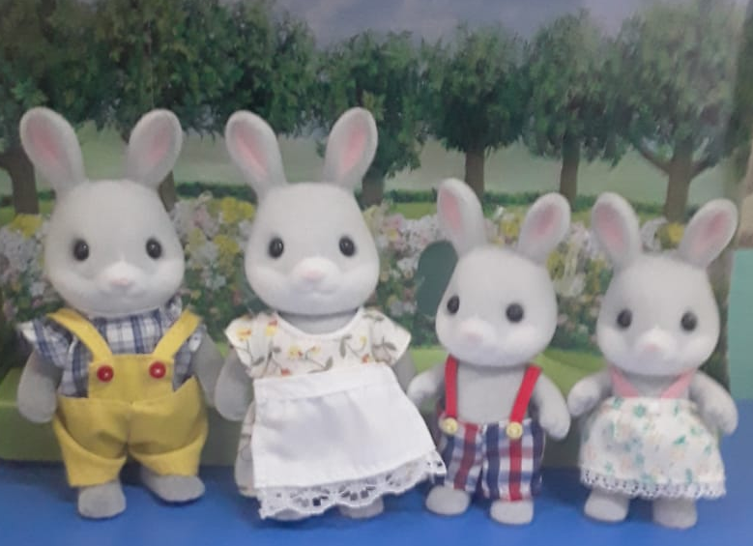
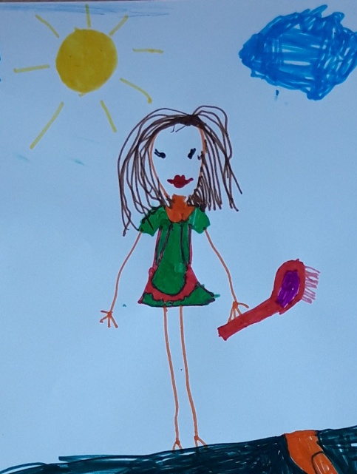
Мультфильмы по способу создания:

Slide 6

АЛГОРИТМ ДЕЙСТВИЙ:
Создаем сценарий

Slide 7

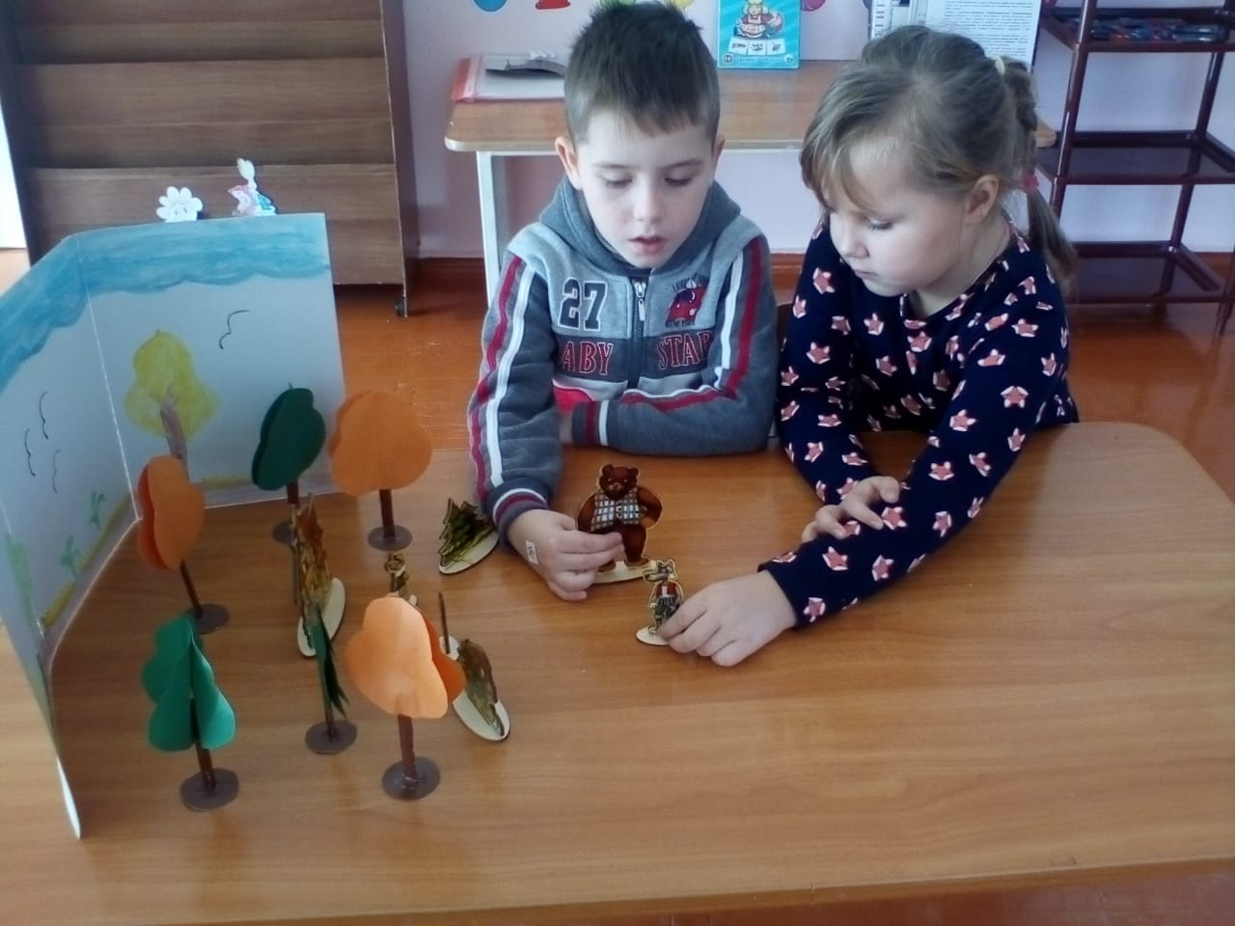
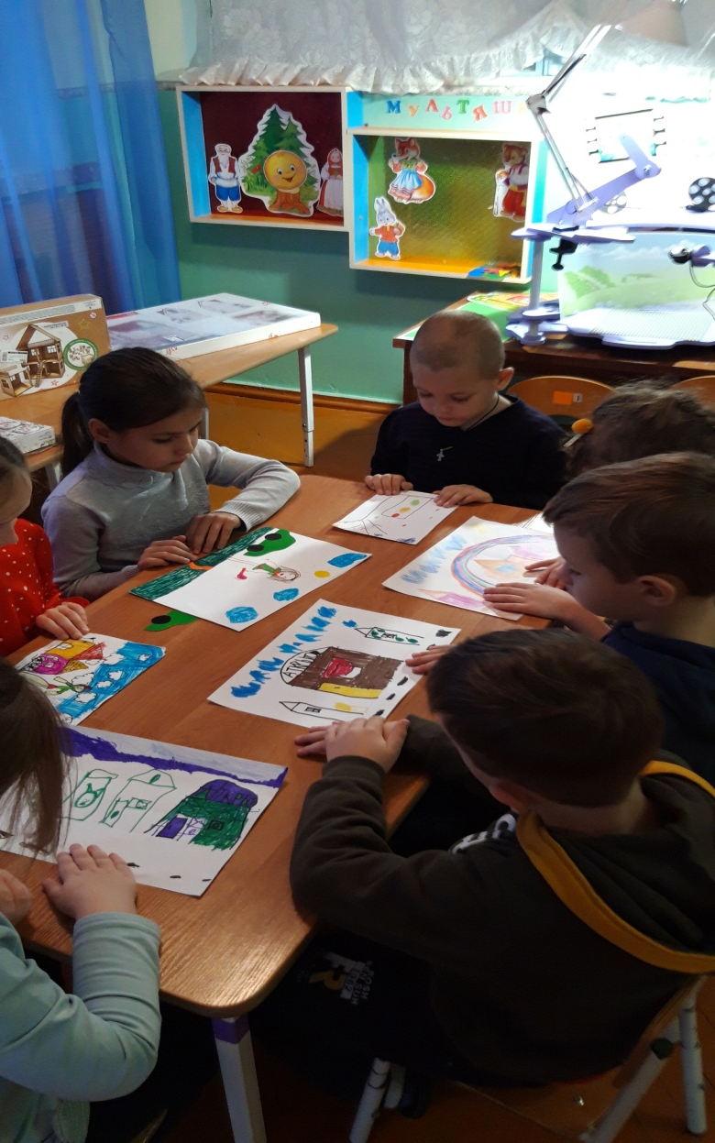

Slide 8
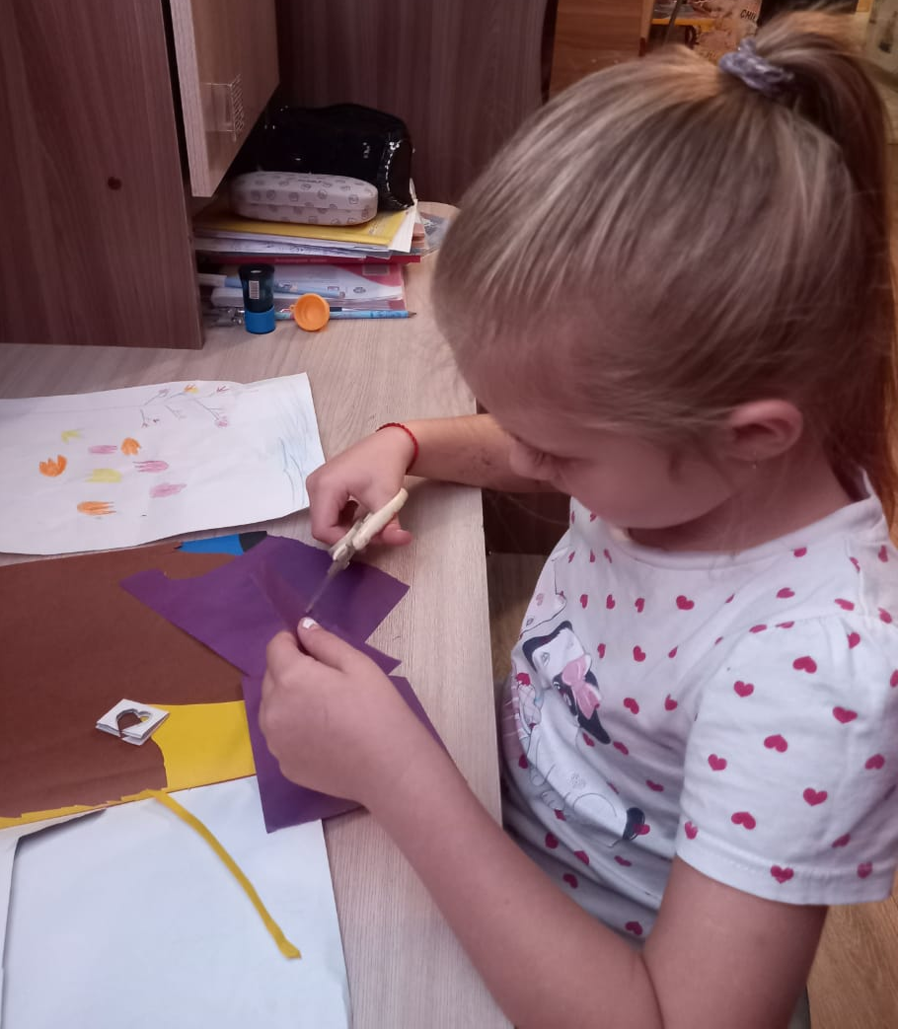
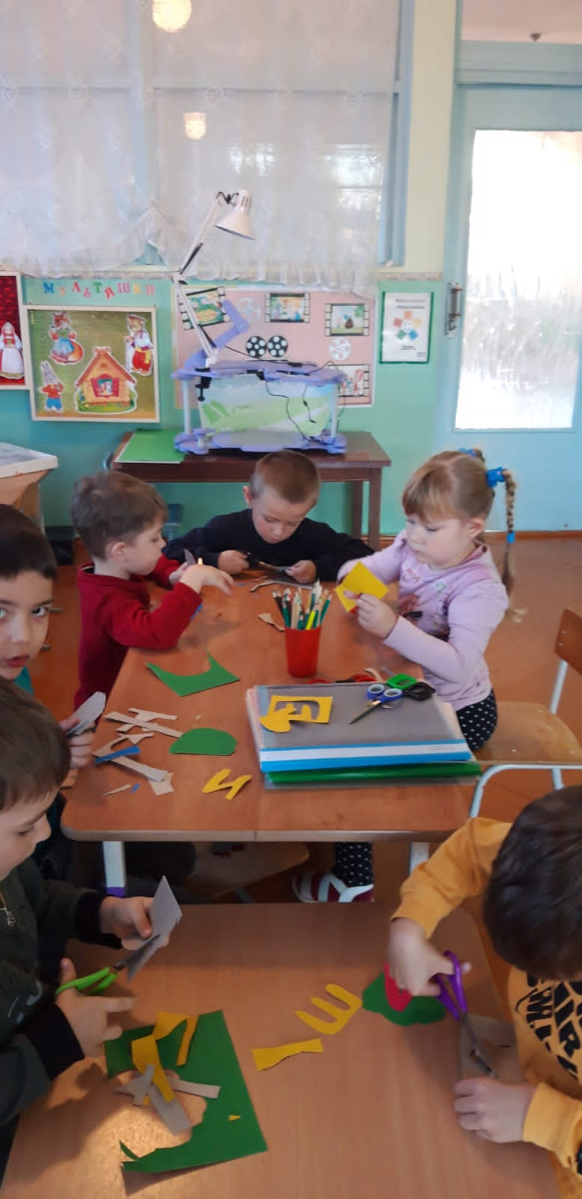
Подготовка персонажей, фона, декораций.

Slide 9
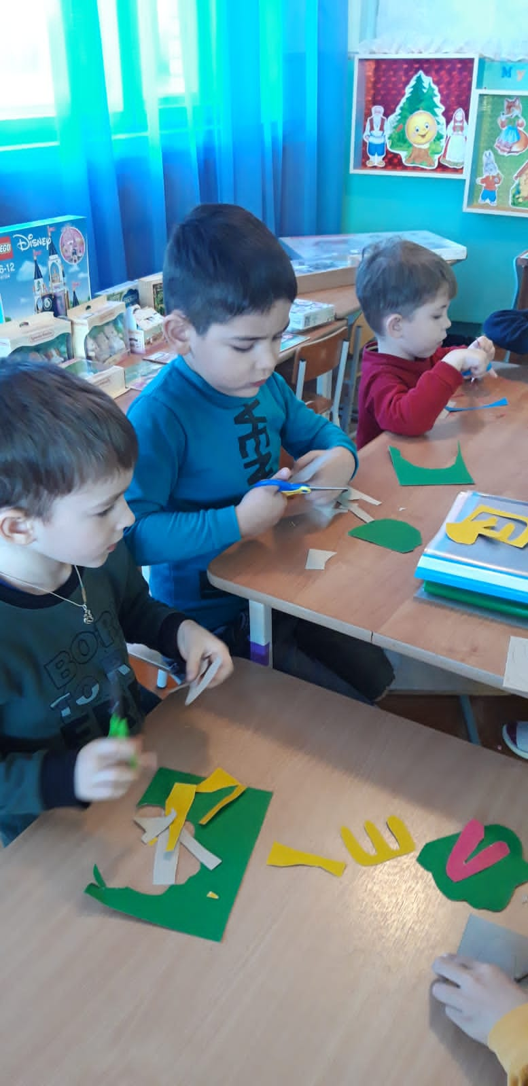

Slide 10
Сюжет нашего мультфильма сначала обыгрываем на столе

Slide 11
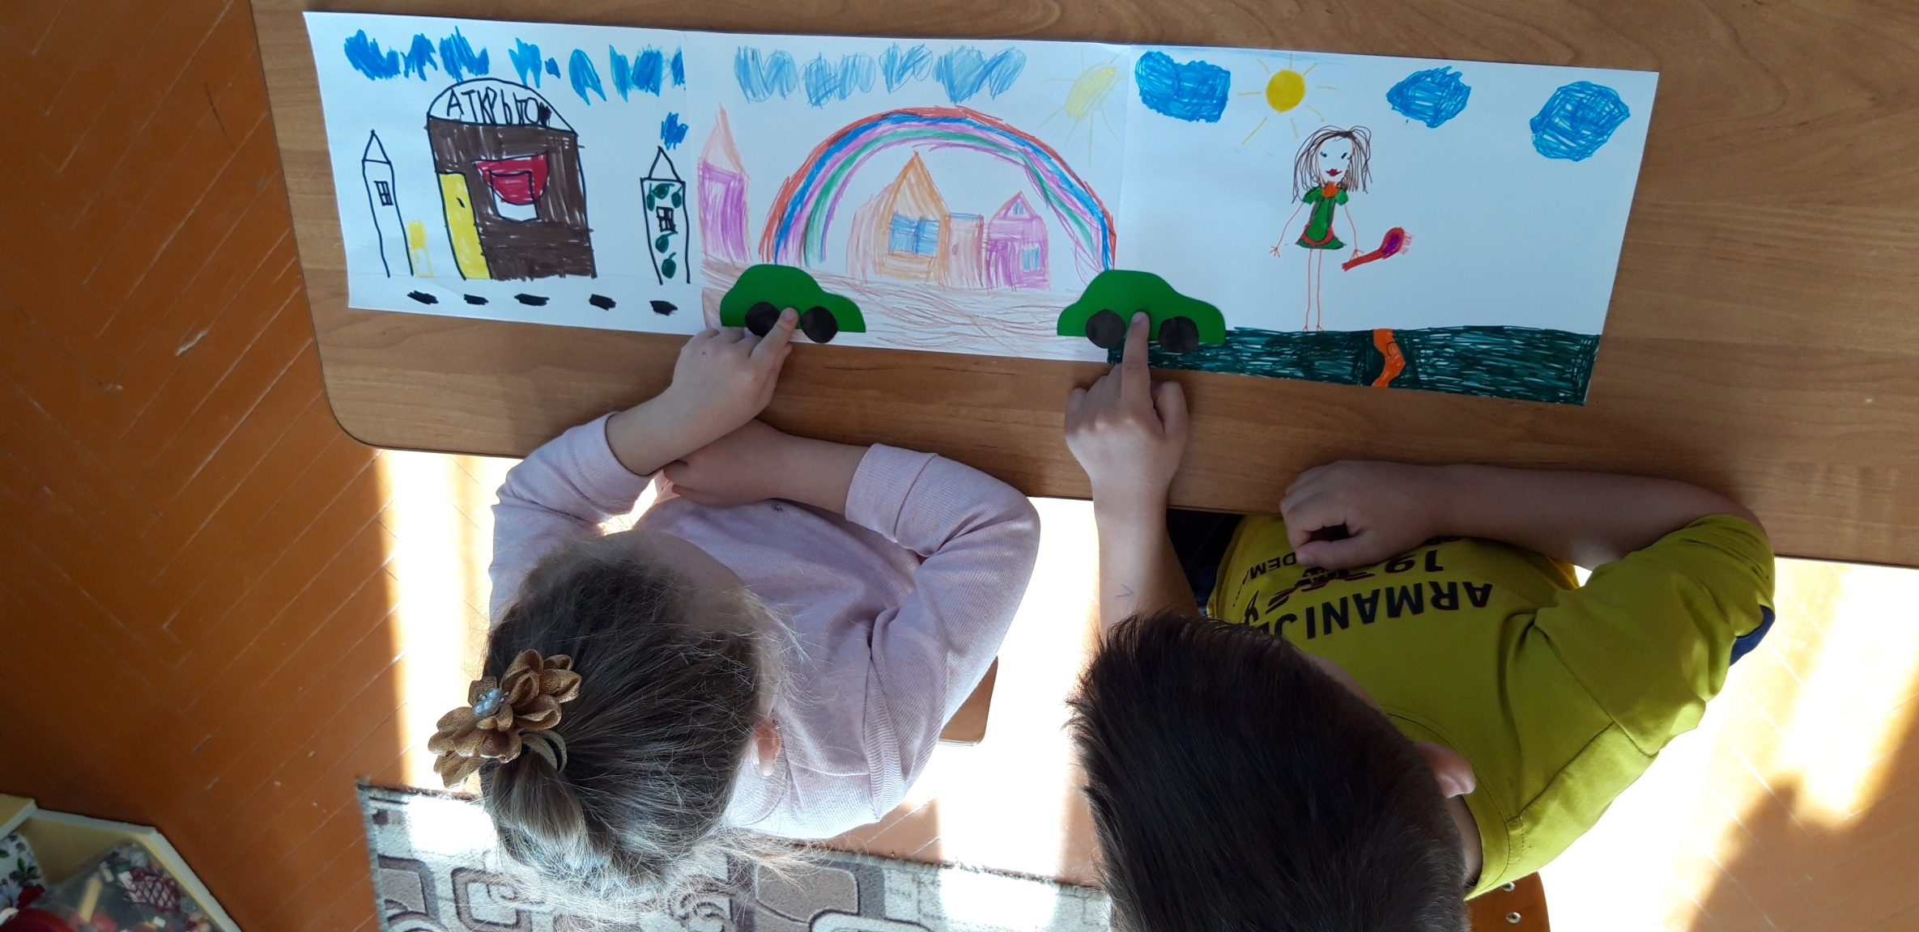

Slide 12
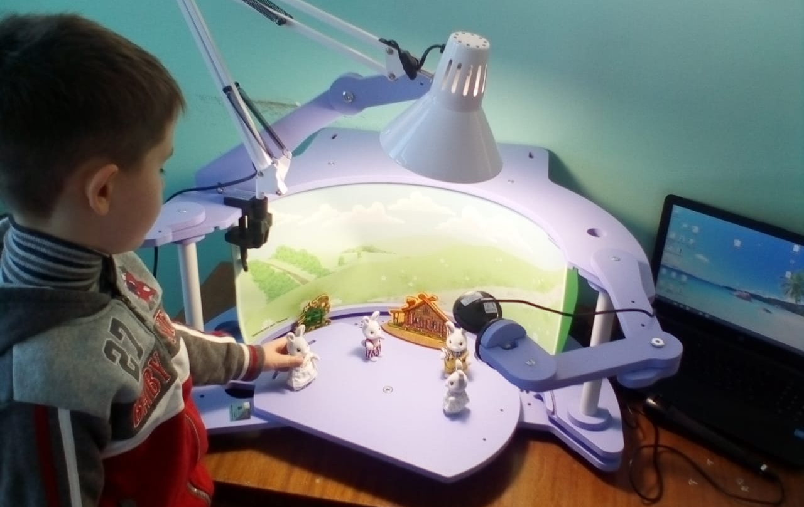
Установка декораций на площадке для съемки

Slide 13
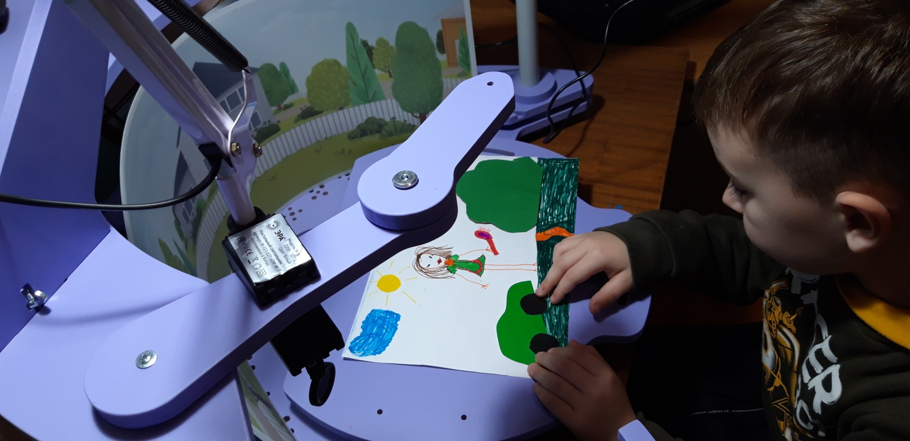
ИДЕТ ПОКАДРОВАЯ СЪЕМКА НА РАБОЧЕМ СТАНКЕ

Slide 14
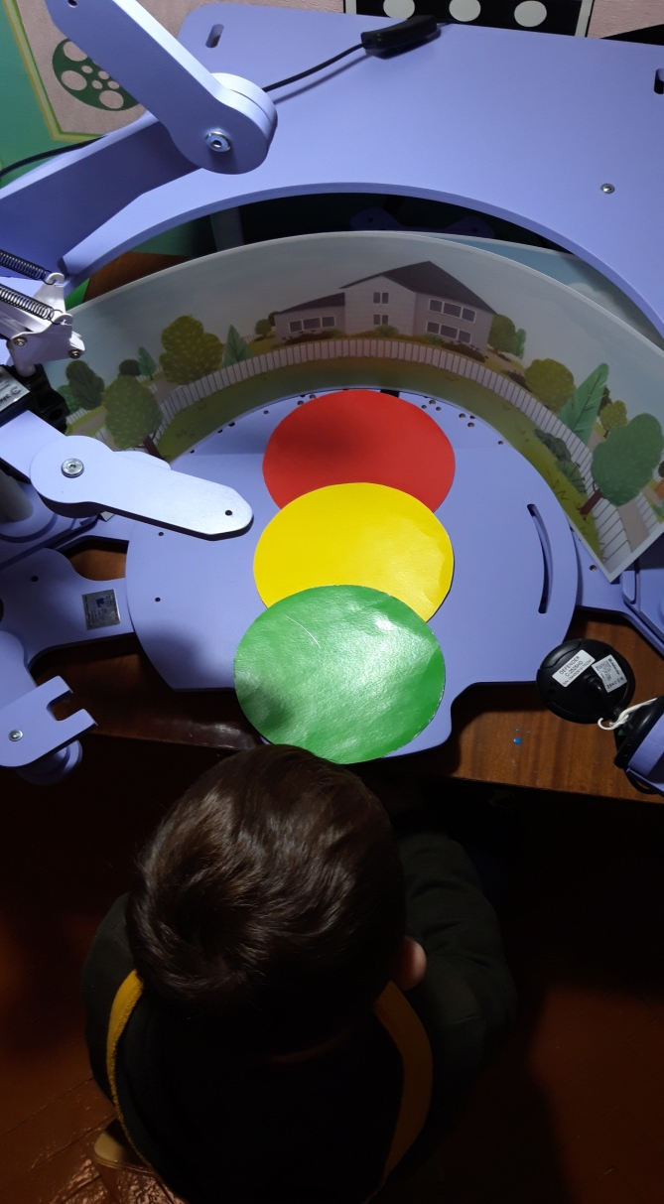
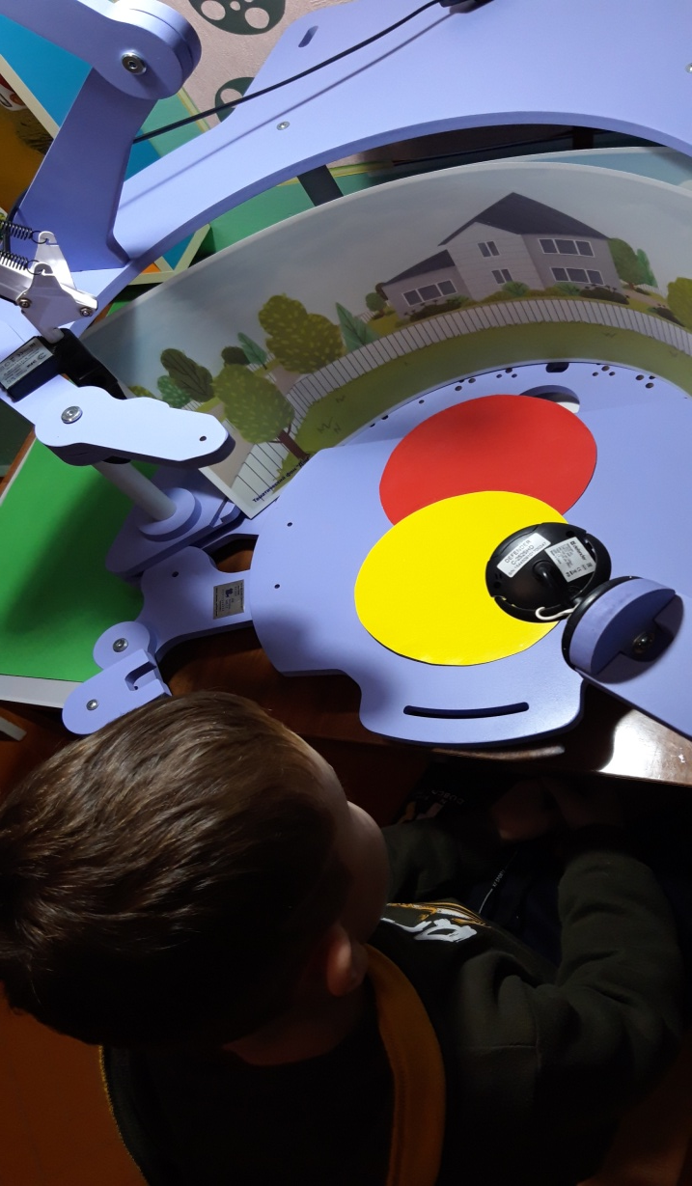

Slide 15

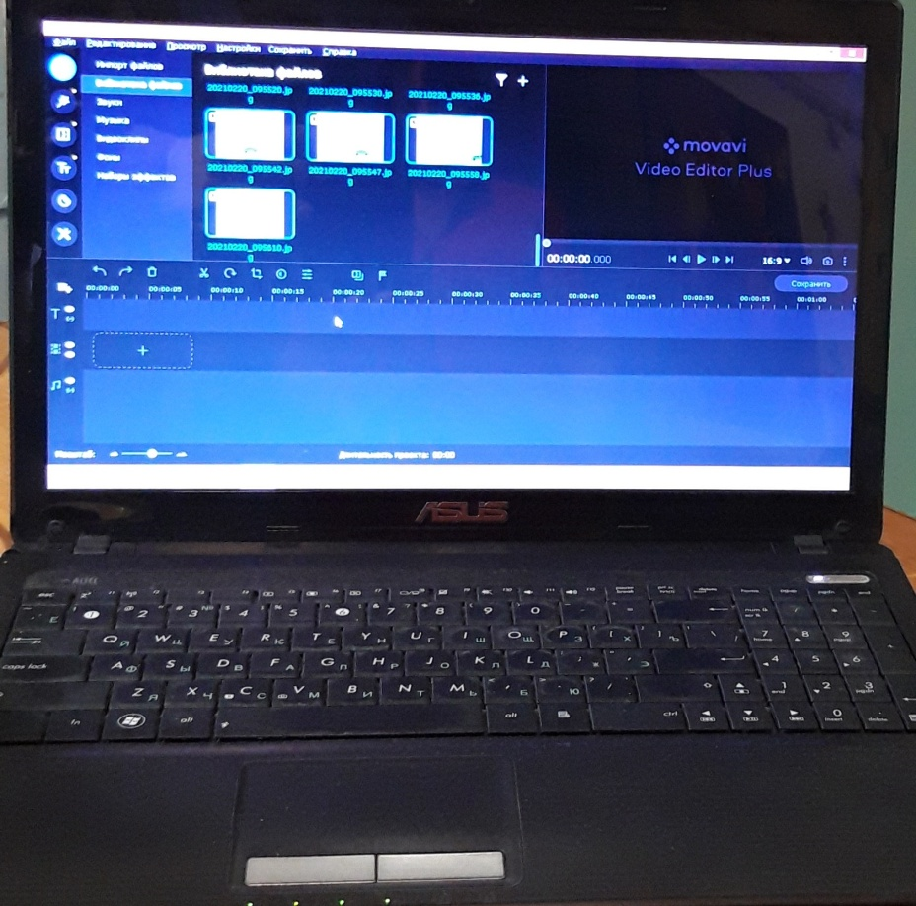
Сделанные кадры ПОЯВЛЯЮТСЯ НА ЭКРАНЕ КОМПЬЮТЕРА

Slide 16
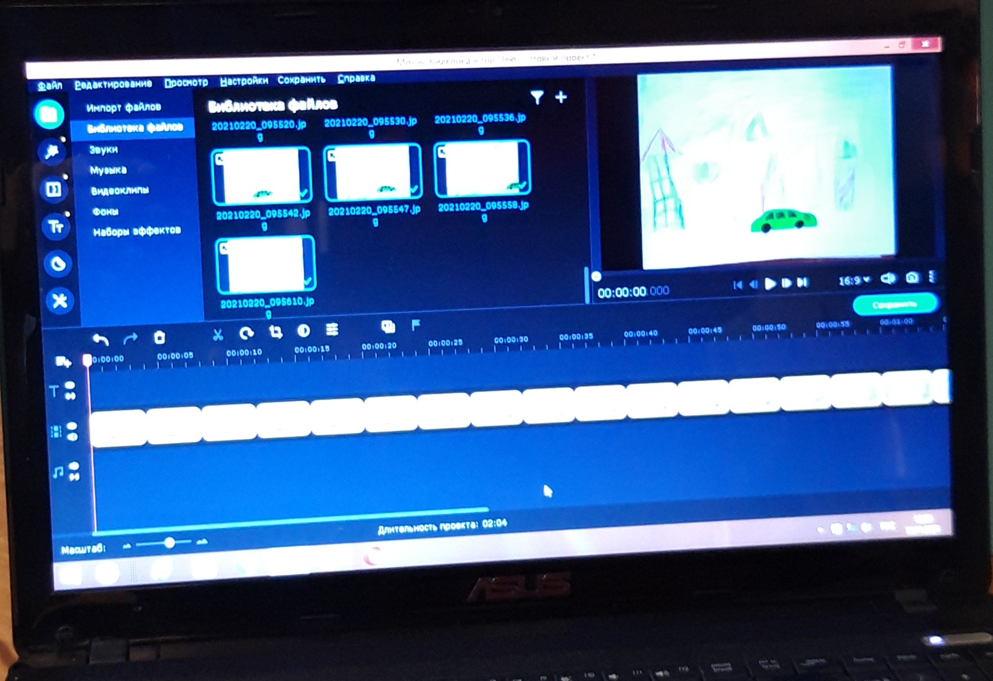

Slide 17
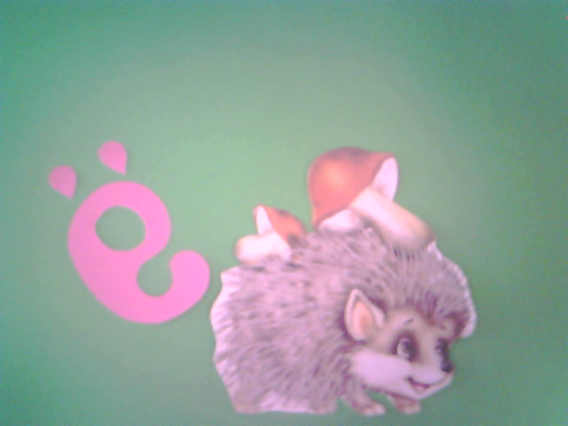
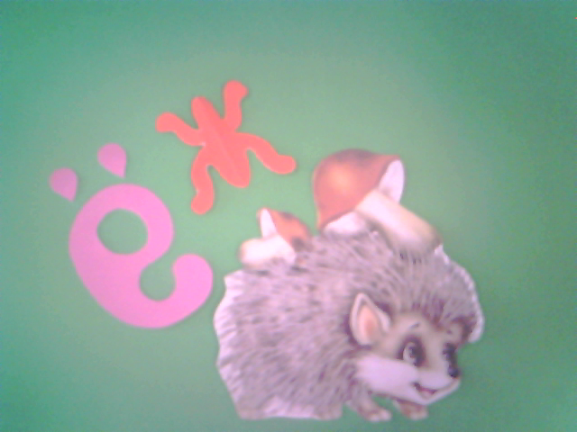
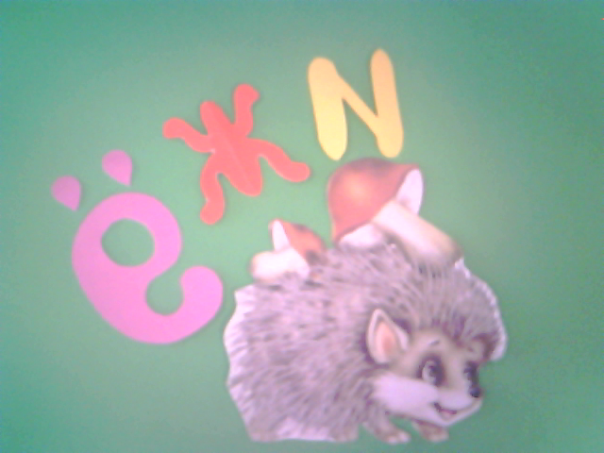

Slide 18
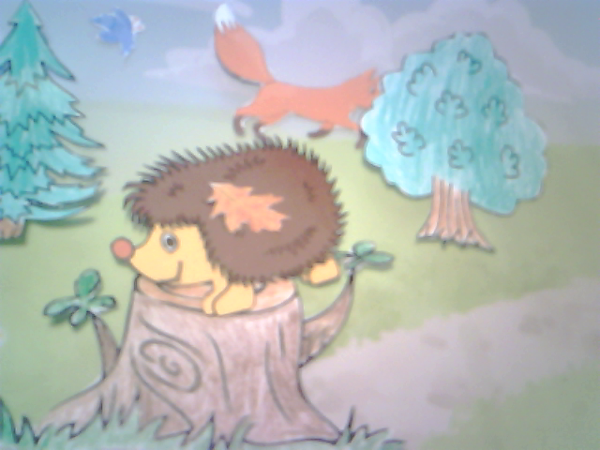
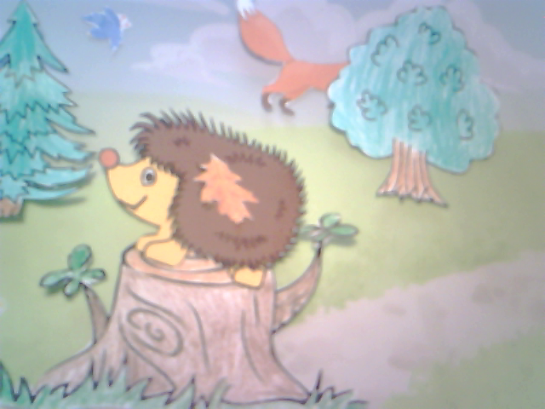
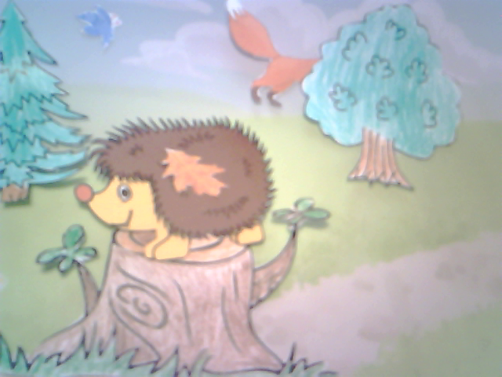
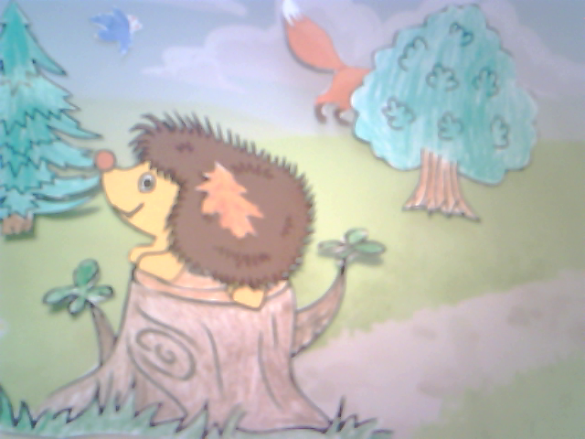

Slide 19
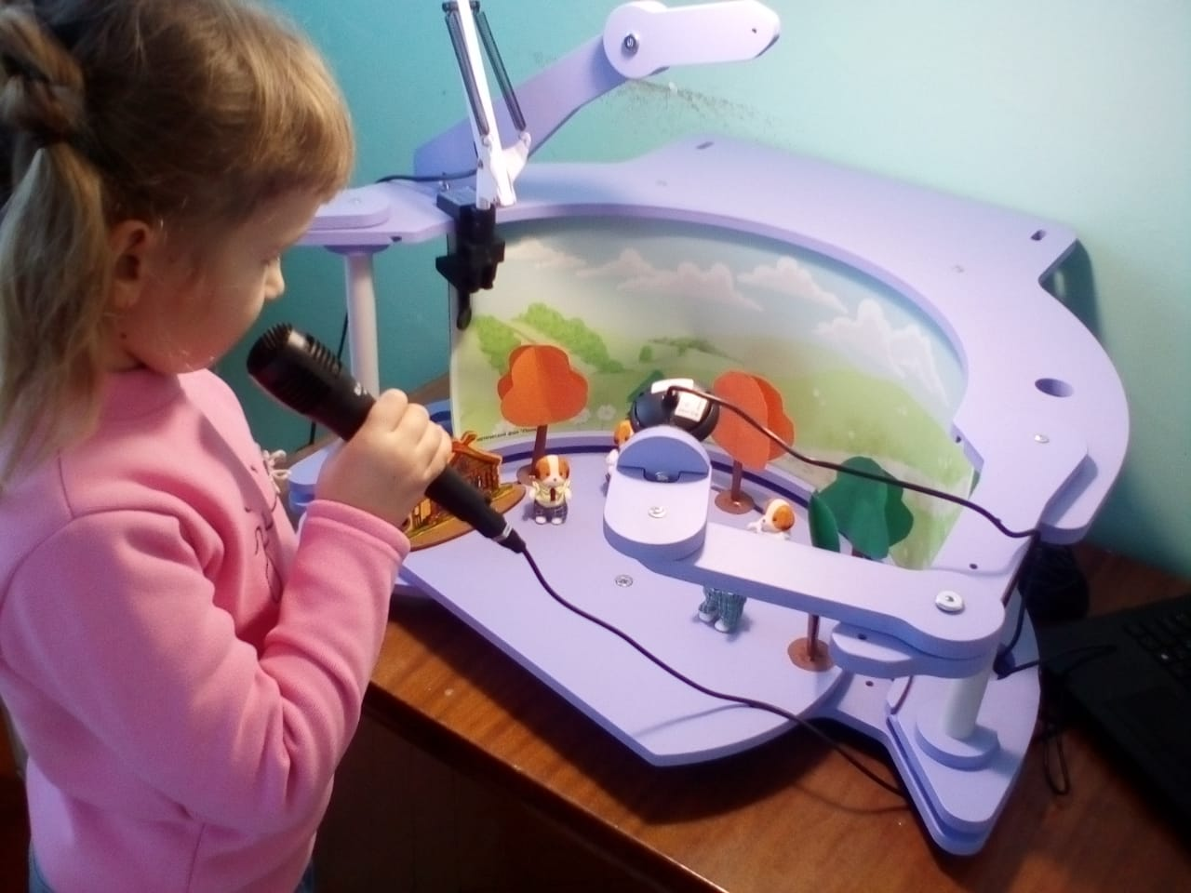
После монтажа озвучиваем мультфильм

Slide 20
Спасибо за внимание

